Slide 1
Проект-программа
по работе с маленькими волонтерами
МАДОУ «Малыш»
«Поделись улыбкою своей»

Slide 2
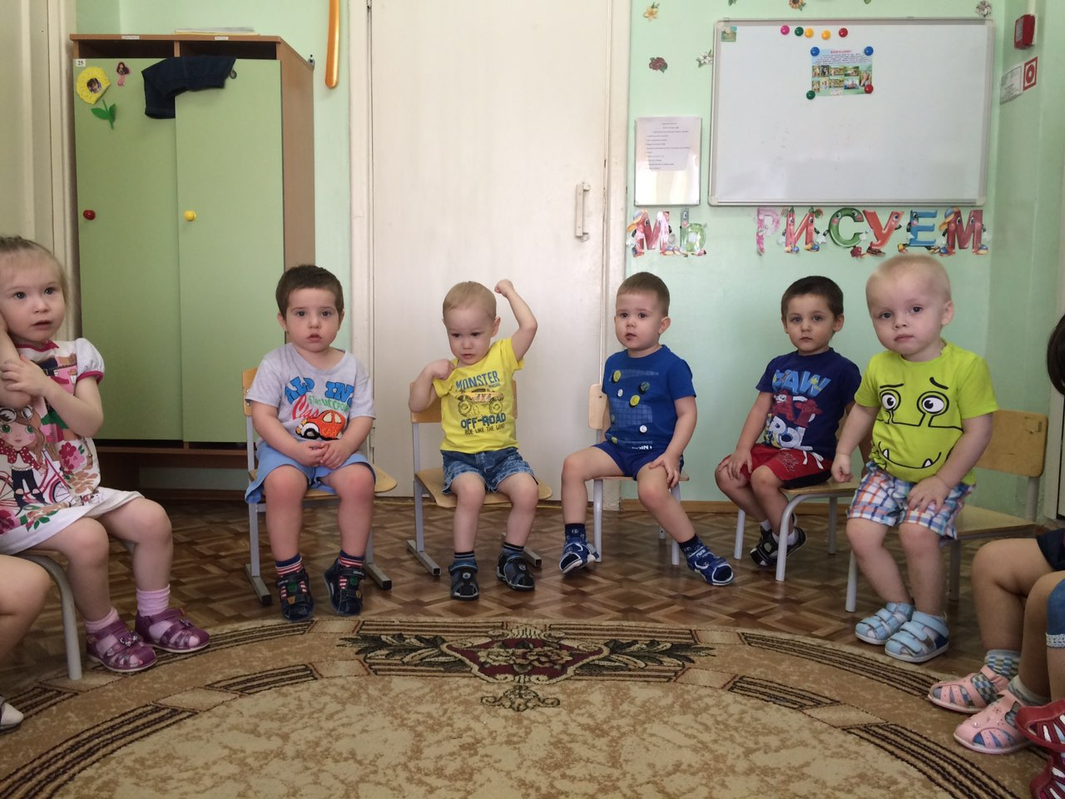
Краткая аннотация
Задача социального становления личности ребенка сегодня является важной и актуальной. От того, какие ценности будут сформированы у детей сегодня, от того насколько они будут готовы к новому типу социальных отношений, зависит путь развития нашего общества и в настоящее время, и в будущем.
Проблематика
Низкая активная жизненная позиция и нежелание участвовать в социальных мероприятиях у детей дошкольного возраста, выпускников детских садов, приходящих в МБОУ «Гимназия №1». На основе мероприятий, которые проводились ДМООВ «Открытые сердца» и ОУС «Фемида», можно сделать вывод о том, что первоклассники не готовы принимать участие в социально активной жизни ученического самоуправления образовательного учреждения.

Slide 3
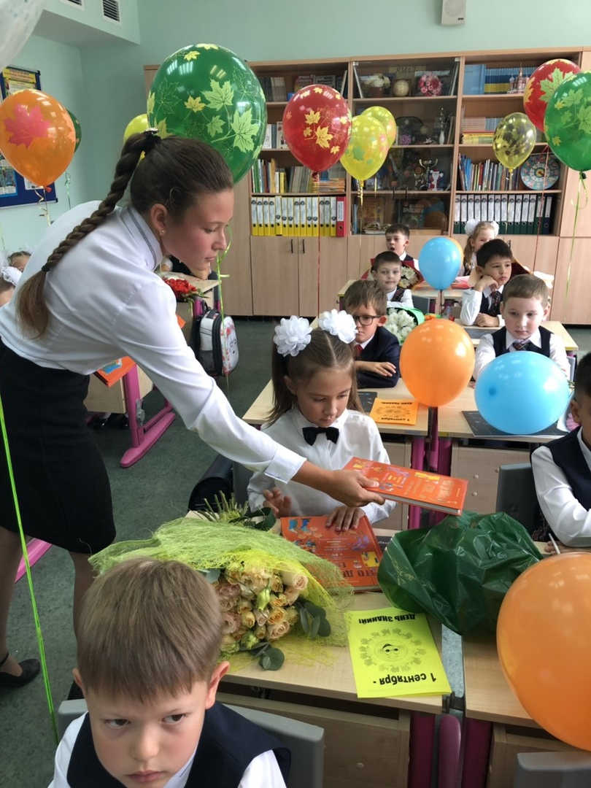
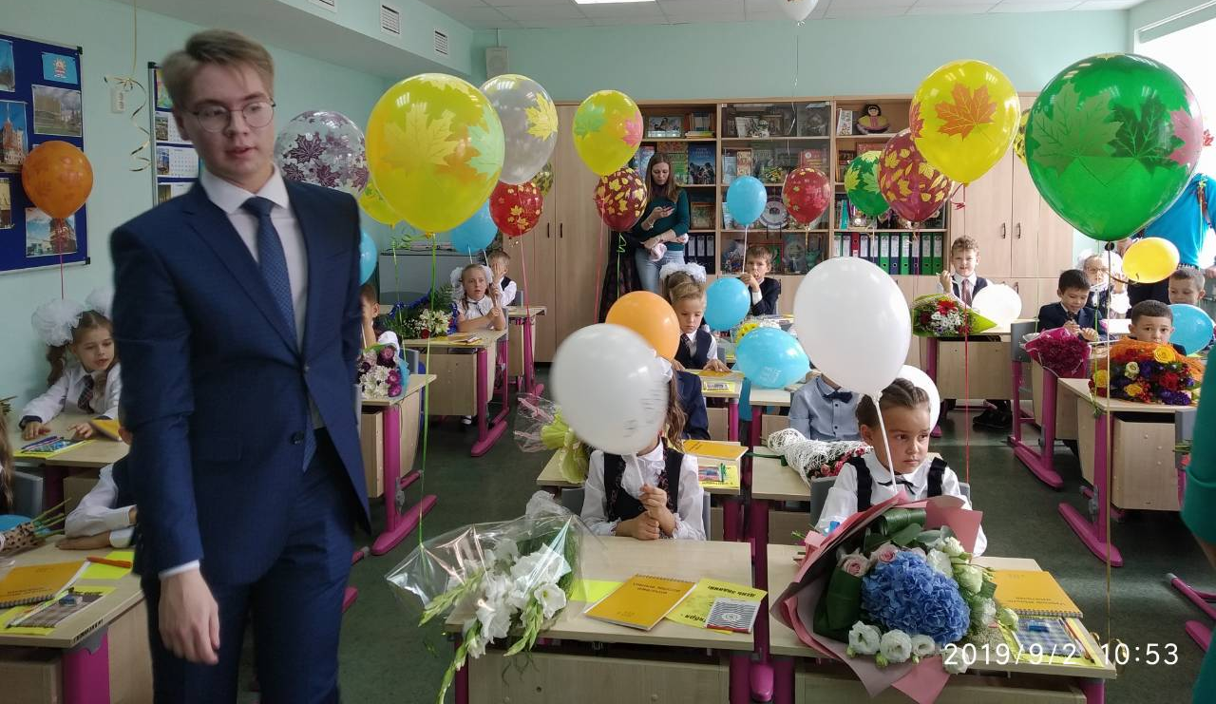
Актуальность
Детство – время активного развития человека и освоения им различных навыков, период проб и самоопределения в постоянно расширяющихся условиях. Проект направлен на решение проблемы незаинтересованности и низкой осведомленности детей дошкольного возраста о различных мероприятиях.
Цель проекта: Внедрить волонтерскую практику в деятельность детского сада, направленную на развитие духовно-нравственной личности дошкольников; воспитывать активную жизненную позицию и готовить к общественной деятельности выпускников детских садов.

Slide 4
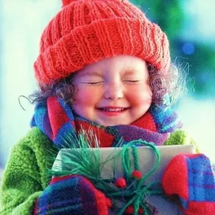
План реализации:

Slide 5
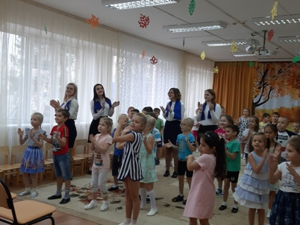
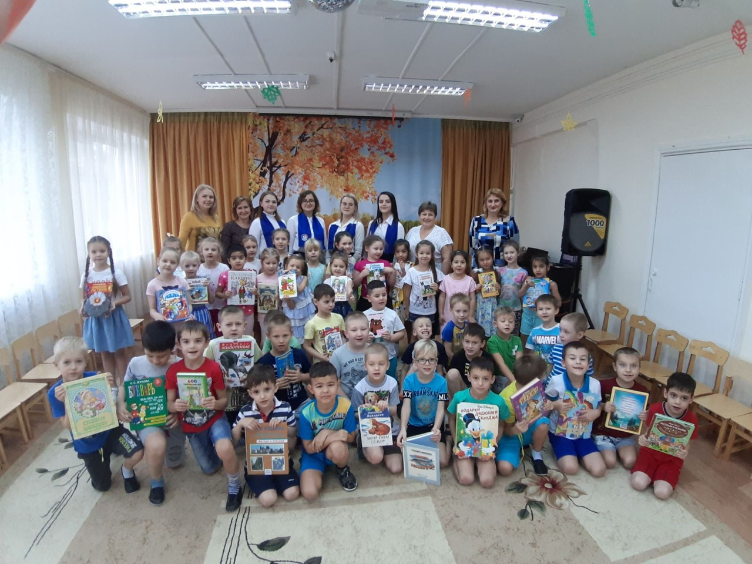
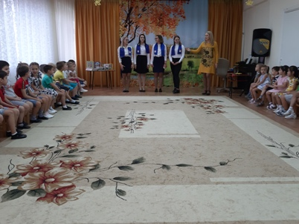
«Книга в подарок детскому саду»

Slide 6
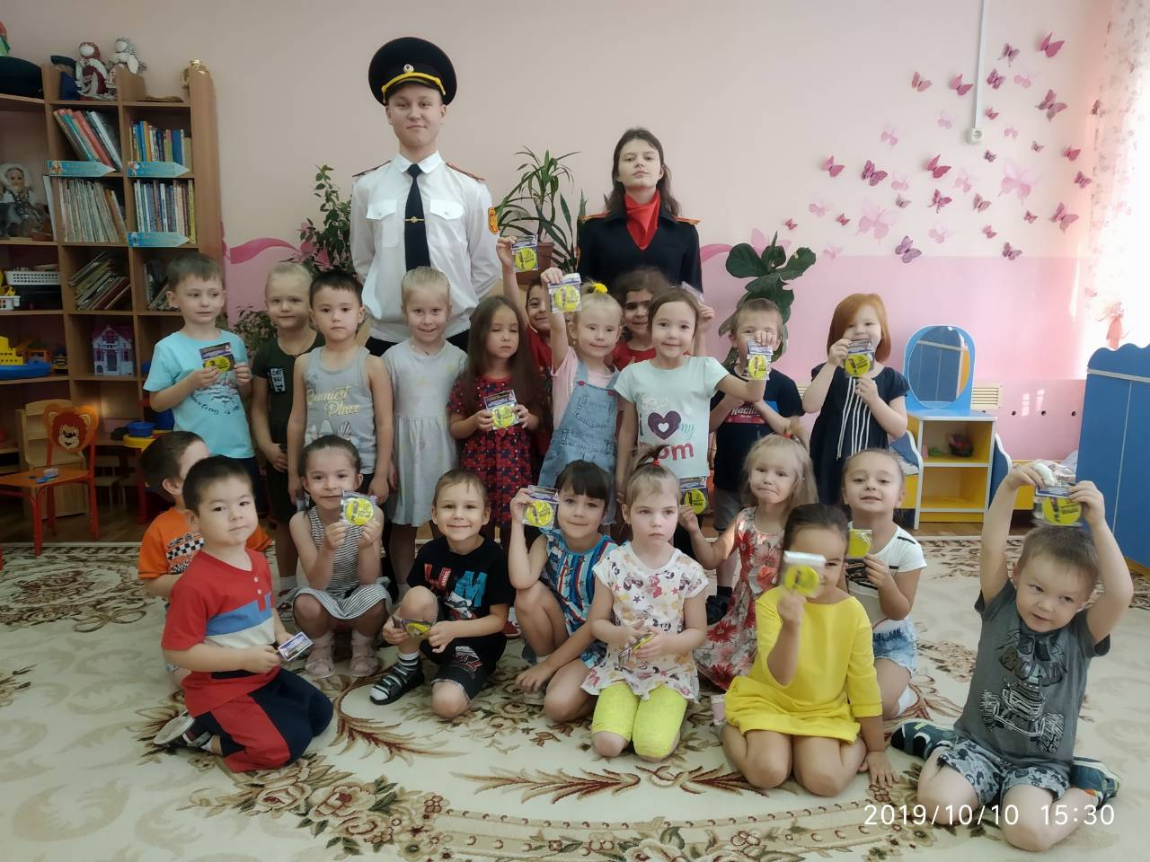
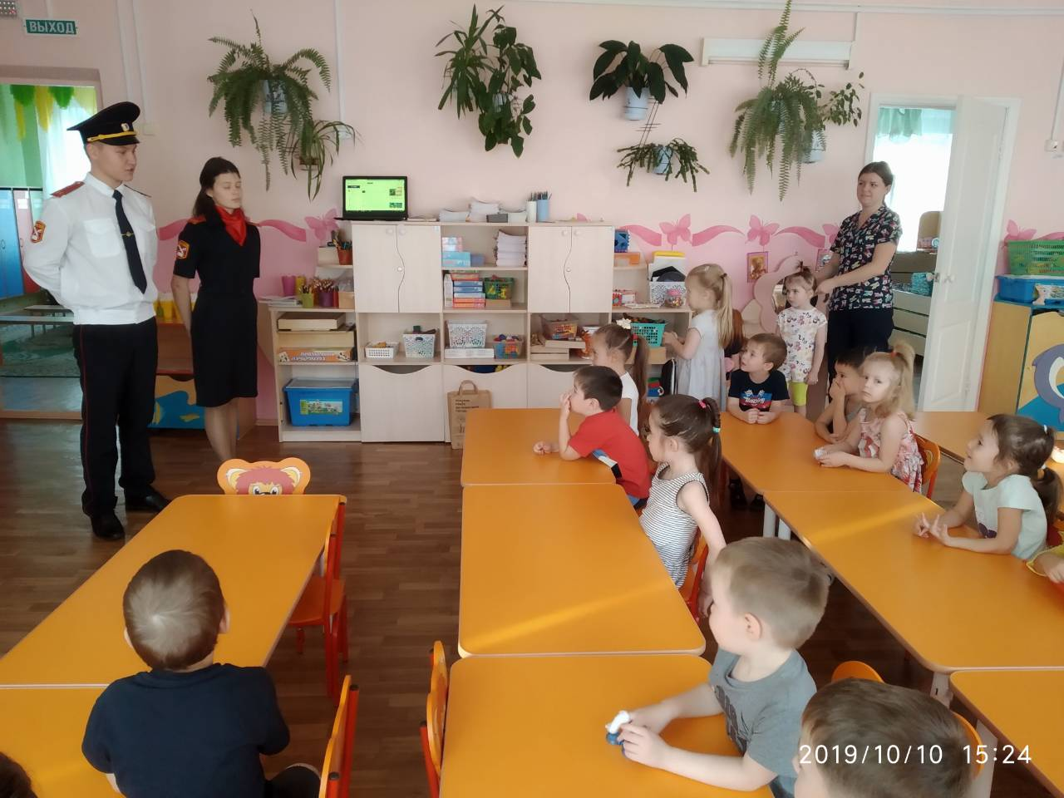
«Внимание!Дорога!»
Волонтеры детско-молодежного общественного объединения «Открытые сердца» постарались максимально ярко преподнести информацию по ПДД в рамках Недели безопасности, используя при этом загадки, раскраски, игры на внимание и тому подобное.
Практика показывает, что когда дети активно принимают участие в обсуждении проблем безопасности на дороге, когда они сами делают умозаключения и подробно вникают в суть причин этих правил, то это и есть путь к воспитанию ответственных и аккуратных пешеходов.

Slide 7
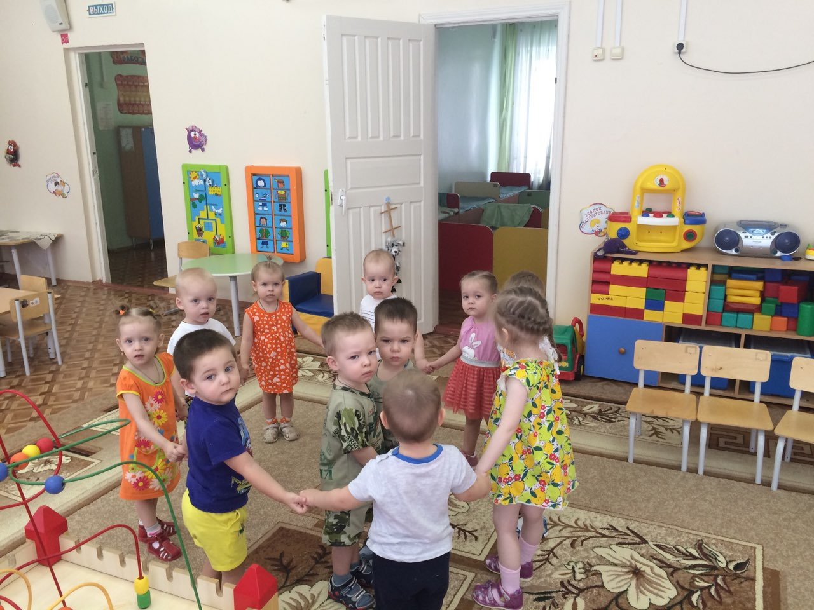
Игры на выявление лидера

Slide 8
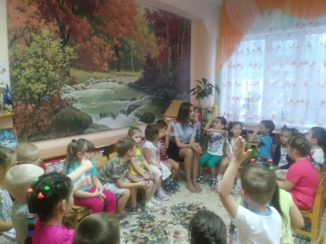
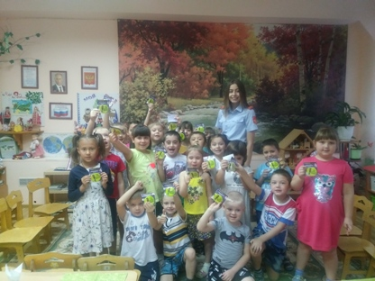
«Фликер-свет жизни»
Воспитанники детского сада с волонтерами в занимательной форме повторили правила дорожного движения. Старшеклассники объяснили ребятам, что фликер - это светоотражающий брелок, браслет, значок или наклейка, который легко крепиться к одежде, сумке, велосипеду, рюкзаку.По статистике, использование фликеров на одежде снижает риск наезда на пешехода на 65 - 80%.
В завершении мероприятия волонтеры всем ребятам подарили светоотражающие значки.

Slide 9
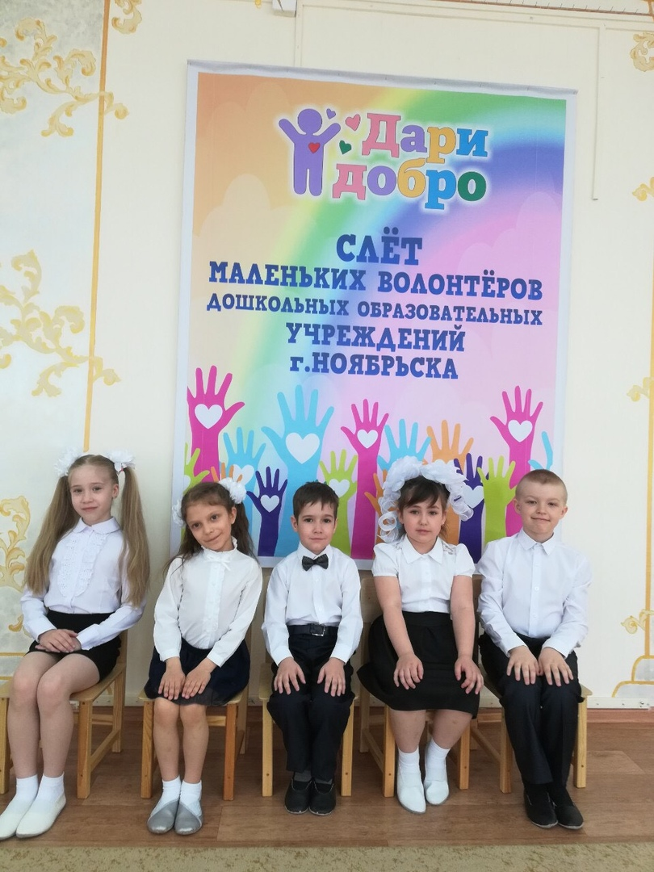
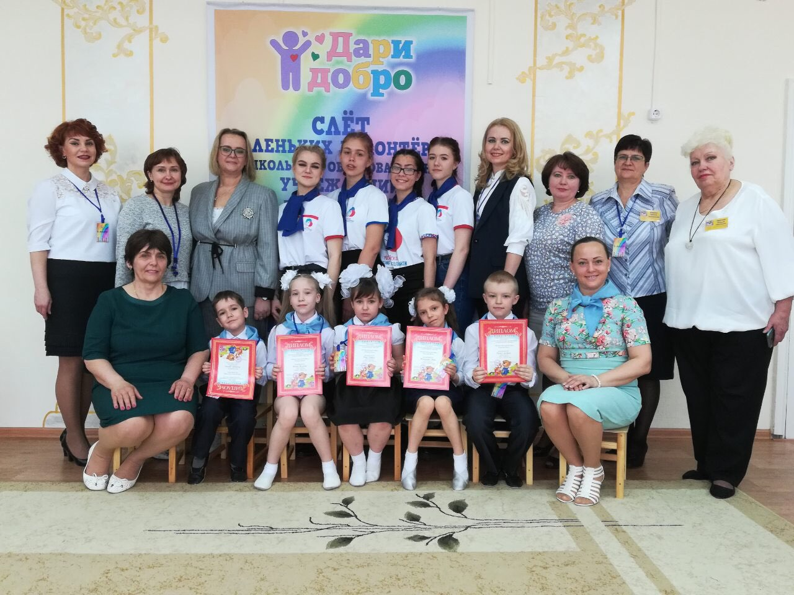
«Дари добро»
В течение года дети подготовительных групп помогали тем, кто рядом: собирали корм для бездомных животных, ремонтировали книжки для малышей в «детсадовской» библиотеке, собирали макулатуру.

Slide 10
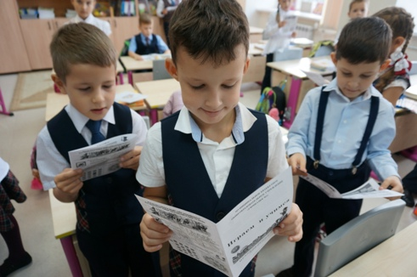
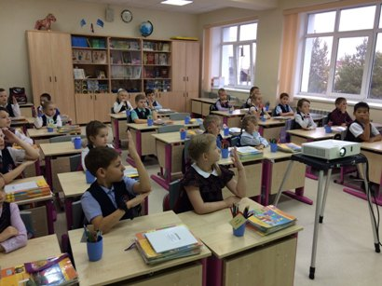
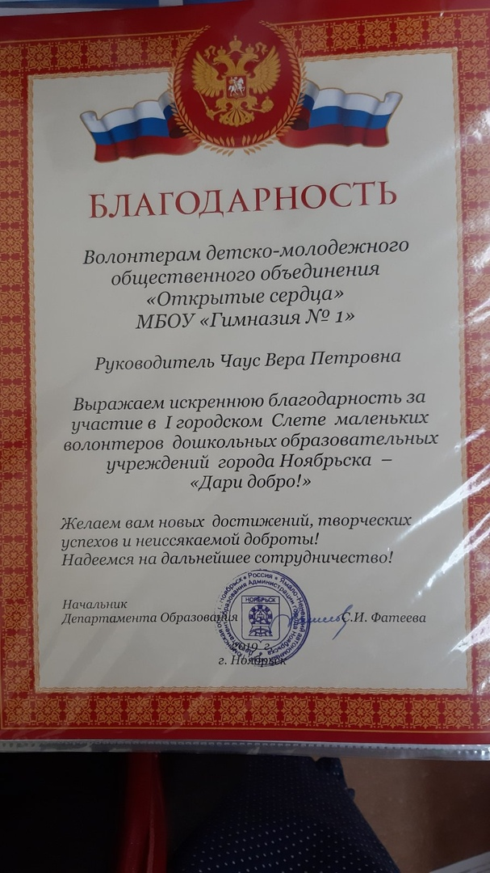
Результат:
Повысилось число выпускников ДОО с активной жизненной позицией, приходящих в первый класс образовательных учреждений г. Ноябрьска;
Расширилось представления о волонтерском движении у детей 5-7 лет, педагогов детского сада;
Дети и родители воспитанников приобщились к социально-культурным нормам, традициям семьи, общества, государства;
У детей сформировались предпосылки толерантного отношения к другим людям независимо от культурной среды и этнической принадлежности;

